Slide 1
Renforcement des capacités en communication & plaidoyer pour la nutrition
Geneviève Delaunoy, ECT Communication
30 novembre 2021, Niamey-NIGER

Slide 2


Plan de la présentation
Sommaire
Partie 1: Différences et complémentarités entre la communication et le plaidoyer
Débat
Partie 2: Allier communication et plaidoyer pour la nutrition au Niger
Débat
Exercice pratique
2

Slide 3
Plan de la présentation
Partie 1: Différences et complémentarités entre la communication et le plaidoyer
Communication, plaidoyer et lobbying: décryptage
Communication, plaidoyer, lobbying: frères ennemis?
Techniques de communication et de plaidoyer
Dix étapes pour construire un plaidoyer
Vos atouts
Suivi-évaluation: trop souvent « oublié »
Ne pas négliger l’étape post-plaidoyer/communication
Pièges à éviter
Débat
3

Slide 4
Partie 1: Différences & complémentarités
Communication, plaidoyer, lobbying: décryptage
Communication: Communication pour le Dvpt (C4D); Communication pour le Changement de Comportement (CCC) ; Communication institutionnelle; Communication de crise; Relations publiques (transfert de connaissances, apprentissages, engagement des parties prenantes, etc.)
Plaidoyer: le changement concret par l’action POUR les personnes, AVEC les personnes, PAR les personnes, dans tous les domaines (politique, économique, culturel, social, environnemental, sportif, etc. (mobilisation politique et/ou sociale, etc.)
Lobbying: organiser un groupe de pression plus ou moins large pour influencer une décision politique, économique (lobby militaire, pharmaceutique, NTIC, etc.)
4
Notes:
-C4D: processus social axé sur le dialogue et l’engagement des parties prenantes; vise à apporter des changements à différents niveaux, tels que l’écoute, la relation de confiance, le partage des connaissances et des compétences, l’application de politiques, le débat et l’apprentissage de changements importants et durables.
-CCC: processus interactif et participatif, à double voie, permettant d’échanger des informations/connaissances/opinions/décisions et de favoriser des changements durables de comportements ou l’adoption de comportements nouveaux en vue d’améliorer une situation donnée. La CCC pratique assidûment la remontée d’informations de la base vers les décideurs et la participation des communautés.
-Lobbying: ce terme apparaît vers 1791, quand la jeune République américaine a reconnu à ses citoyens, le droit de se rassembler et de manifester leur point de vue auprès des dirigeants. L’incendie qui détruisit la Maison Blanche a obligé le président Washington à loger à l’hôtel Willard. Des groupes de pression ont envahi le lobby de l’hôtel pour exprimer leurs revendications/doléances
-En 2021: on estime qu’il y a plus de 70 000 lobbyistes à Washington. En Belgique, 12 500 organisations de lobbying sont enregistrées auprès de l’UE dont 49 000 personnes ont un accès à l’Union européenne.

Slide 5
Partie 1: Différences & complémentarités
2. Comm’, plaidoyer, lobbying: frères ennemis?
Communication
Informer;
Donner de la visibilité;
Renforcer la notoriété/ position d’expertise;
Diffuser les résultats;
Élargir le « socle » de convaincus.
Plaidoyer
Influencer & convaincre;
Faire évoluer le contexte social, politique, écon., culturel pour instaurer un changement de comportement, une nouvelle orientation;
Améliorer/changer les condition de vie;
Vise l’intérêt collectif;
Mené en solo/coalition.
Lobbying
Forme « spécialisée » + agressive du plaidoyer;
Vise l’intérêt individuel/commercial;
Jeux d’alliances, espionnage, pressions, chantage, menaces;
Vise les lieux de pouvoir (Parlement, Gvt, ONU, UE, CEDEAO, UA, OTAN, cabinets secrets, etc.)
Complémentarité : utilisent les mêmes moyens (réseautage, mobilisation, expertise, engagement des PP, etc.) et les mêmes outils multimédia
Mais leur finalité est différente.
5

Slide 6
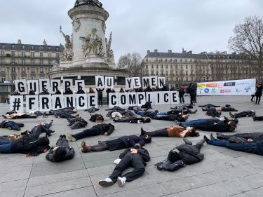
Partie 1: Différences/Complémentarités
3. Techniques de Communication et de Plaidoyer
-En présentiel et/ou à distance (pétition, lettre ouverte);
-Aux niveaux local, régional, national, international;
-Via l’événementiel (expo, flash mob ou autre « happening »);
-En laissant la parole/témoignage à des VIPS;
-En opposition; réactif ou proactif (surtout en négociation);
-Publiquement ou en coulisses (CICR);
-Agressivement ou pacifiquement.
Ces techniques peuvent être menées
isolément ou cumulativement …
MAIS…
6

Slide 7
Partie 1: Différences/Complémentarités
Règle d’or N°1
Ces techniques de communication et de plaidoyer ne sont que des outils.
Elles ne servent à rien
Si vous ne maîtrisez pas les différences et complémentarités entre la comm’ et le plaidoyer;
Si vous n’avez pas défini au préalable les objectifs et les résultats attendus de votre stratégie de communication et/ou plaidoyer.
7

Slide 8
Partie 1: Différences/Complémentarités
4. Dix étapes pour construire votre plaidoyer
1.
Argumentaire
7.
Messages & canaux de diffusion
8.
Budget
9.
Chronogramme
10.
Suivi-Évaluation
2.
Objectifs et résultats
5.
Analyse des risques
4.
Cibles, alliés et acteurs en opposition
6.
Plan d’action
3.
Niveaux
VOUS
8

Slide 9
Partie 1: Différences/Complémentarités
  10 étapes indispensables et inter-reliées
1. Contexte et Justification Argumentaire | -Contexte/Raisons d’élaborer une telle stratégie
2. Cadre stratégique Objectif général (OG) et Objectifs spécifiques (OS) | -OG: le but final à atteindre SMART + Résultat attendu -OS: les buts intermédiaires SMART + Résultats attendus
Niveaux de plaidoyer | -Local, régional, national, ministériel, etc.
Cibles: alliés Acteurs en potentielle opposition | -Ceux qui vous aideront à atteindre l’OG -Ceux qui peuvent/veulent vous faire échouer
Analyse des risques | -Risques endogènes et Risques exogènes
3. Cadre opérationnel Plan d’action (tableau) | -Activités ; cibles; timing, ressources, résultats attendus
Messages et canaux de diffusion | -Message(s)-clé(s) et comment le/les véhiculer?
Budget | -Tout compris!
Chronogramme | -Calendrier des activités prévues sur un an, voire deux
Suivi-Évaluation | -Indicateurs quantitatifs et indicateurs qualitatifs
9
Notes:
-SMART: Spécifique, Mesurable, Accessible/Acceptable, Réaliste, défini dans le Temps
-Très important!!! Présentez votre plan d’action sous forme de tableau car chacune de vos activités doit être détaillée.
Première colonne: vous rédigez votre activité avec un verbe à l’infinitif (Ex: organiser un atelier de formation sur…). Deuxième colonne: vous précisez les cibles. Troisième colonne: le moment où vous organiserez votre activité. Quatrième colonne : les Ressources humaines techniques et budgétaires dont vous avez besoin. Cinquième colonne: le résultat que vous attendez de cette activité
Activité/Cibles/Timing/Ressources nécessaires/Résultat attendu
Plus votre tableau sera précis, plus facile sera la mise en œuvre ainsi que le S&E.

Slide 10
Partie 1: Différences/Complémentarités
  Règle d’or N°2
  Plus votre réflexion sera pointue et approfondie pour chacune de ces 10 étapes, plus la mise en œuvre sera aisée, et mieux vous anticiperez les « imprévus »
  Analyse, décantation, élaboration, décision et… action!
10

Slide 11
Partie 1: Différences/Complémentarités
5. Vos atouts
Votre savoir: votre connaissance des enjeux et votre expertise de terrain ;
Votre savoir-être: vos attitudes comportementales innées ou acquises;
Votre savoir-faire: vos compétences opérationnelles;
Votre réseau: bailleurs, autorités, bénéficiaires, média, et autres PP;
Votre masse critique: quantité de personnes, structures, groupements, institutions qui vous comprennent/vous soutiennent; et parmi eux, ceux et celles qui agissent avec vous pour peser sur les décideurs.
11

Slide 12
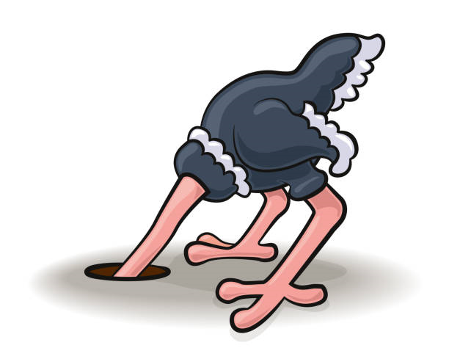
Partie 1: Différences & complémentarités
  Règle d’or N°3
  C’est bien de connaître ses atouts, mais n’oubliez pas d’analyser vos faiblesses, également! C’est tout aussi instructif!
  Ne faites donc pas …
12

Slide 13
Partie 1: Différences & complémentarités
  6. Suivi-évaluation: trop souvent « oublié »
-Deux types d’indicateurs pour savoir si les activité du plaidoyer sont pertinentes, bien réalisées et si elles permettent d’atteindre l’OS et ensuite l’OG
Indicateur quantitatif: nombre, pourcentage VALEUR CIBLE
(Ex: nb de participants hô/fê; Nb de lois votées; % de députés en faveur de…)
Indicateur qualitatif: statut/rôle/expertise/niveau décisionnel, etc.
DÉBRIEFING interne
-En fonction de votre analyse du suivi-évaluation, vous apporterez des mesures d’ajustement, si nécessaire.
13

Slide 14
Partie 1: Différences & complémentarités
  7. Ne pas négliger l’étape post-plaidoyer
Quand?
-Votre campagne de plaidoyer est terminée;
-Vous et vos interlocuteurs êtes arrivés à certains résultats et avez pris des décisions ensemble pour les concrétiser.
Quoi?
-La phase post-plaidoyer : vous organisez la façon dont vous allez progresser ensemble pour faire aboutir les résultats.
Comment?
-Rédigez et signez un PV commun actant les résultats obtenus et la marche à suivre pour la suite (en ce compris la médiatisation commune);
-Dressez un tableau de bord commun et planifiez ensemble les tâches, la distribution des rôles, le calendrier, le choix d’un point focal, etc.
-Prévoyez des réunions communes pour évaluer régulièrement l’état d’avancement.
14

Slide 15

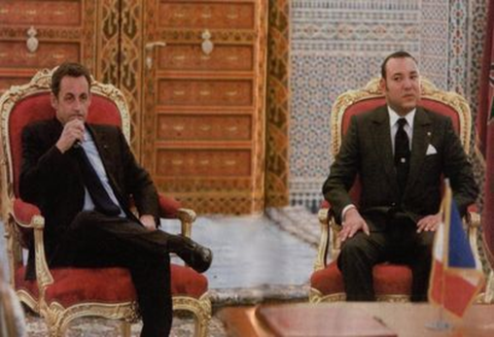
Partie 1: Différences & complémentarités
  8. Pièges à éviter : les auto-pièges
Mauvaise préparation; mauvais ciblage; activités trop nombreuses/ingérables;
Non-respect des us et coutumes; (photo)
Mauvaise distribution des rôles de votre côté;
Désaccord manifeste/public entre vous ;
Hiérarchie des interlocuteurs mal adaptée/non respectée;
Plaidoyer accusateur, trop véhément/trop enthousiaste;
Oubli de passer par les intermédiaires;
Mauvaise conclusion d’une négociation « (Ah, au fait, j’avais oublié de vous dire »)
15

Slide 16

Partie 1: Différences & complémentarités
  7. Pièges à éviter: : ceux qu’il/elle vous tend!
Votre interlocuteur/trice veut éprouver votre connaissance du terrain (enjeux locaux, régionaux, nationaux);
Il/elle teste votre patience, votre endurance;
Manifeste un « sentiment » négatif : désintérêt; ennui, gêne, contrariété;
Promet mais ne donne aucune suite;
Accorde un temps ultra réduit;
Veut conclure trop vite et tout seul.
16

Slide 17
Partie 1: Différences & complémentarités
  Règle d’or N°4
-Maîtrisez parfaitement votre sujet mais ne montrez pas d’arrogance: entraînez-vous avec la méthode du « scénario de l’ascenseur »;
-Analysez, comprenez et intégrez les obstacles/freins;
-Veillez à ce que votre plan de communication/plaidoyer fait toujours le consens parmi vous;
-Adoptez, si possible, les mêmes éléments de langage;
-Réfléchissez sur le long terme;
-Ne laissez pas la désunion vous envahir: débriefez et cherchez des solutions ensemble;
17

Slide 18

Partie 1: Différences & complémentarités
  Merci de votre attention
18

Slide 19
Partie 2: Alliance Comm ‘ & Plaidoyer
Partie 2: Allier communication et plaidoyer pour la nutrition au Niger
1. Un plaidoyer Nutrition: pour faire quoi?
Communication et Plaidoyer: même combat!
État des lieux et conditions de réussite
Analyse SWOT
Réfléchissons à votre plaidoyer commun pour la Nutrition
Leadership
Débat
Exercice pratique
Cette formation n’offre pas de solution « clé sur porte »; elle veut simplement encourager la réflexion sur les voies et moyens pour élaborer ce plaidoyer commun.
19

Slide 20
Partie 2: Alliance Comm ‘ & Plaidoyer
1. Un plaidoyer Nutrition: pour faire quoi ?
Nutrition au Niger: mener un plaidoyer d’influence pour obtenir des changements transformationnels durables: l’éradication de la malnutrition chronique au Niger d’ici à 2025-2030;
Pourquoi?
Priorité nationale; engagement solennel du Chef de l’État et du Gvt;
Cohérence avec les engagements internationaux pris par le Niger (ODD-Assemblée mondiale de la Santé, etc.)
Comment?
Via le dispositif mis en place (HC3N, PNIN, FISAN, etc.);
Via la PNSN (interventions stratégiques et opérationnelles);
Via une approche multisectorielle;
Via un plaidoyer COMMUN à toutes les parties prenantes;
Au sein du GTT plaidoyer.
20

Slide 21
Partie 2: Alliance Comm ‘ & Plaidoyer
2. Communication et plaidoyer: même combat!
Le plaidoyer d’influence Nutrition reposera sur
-Une information actualisée, vulgarisée et diffusée par divers canaux;
-Une communication axée sur les résultats acquis sur le terrain (succès de la lutte contre la malnutrition; leçons apprises, partage de connaissances, témoignages, reportages, success stories, médiatisation via les canaux existants au sein de chaque structure, etc.);
-Une communication axée sur le changement de comportement politique, social et individuel;
-L’engagement de toutes les parties prenantes, selon leurs expertises;
-La mobilisation politique et sociale;
-Les relations publiques;
-La mutualisation des moyens (humains, techniques et budgétaires).
21

Slide 22
Partie 2: Alliance Comm ‘ & Plaidoyer
Règle d’or N°5
Chaque méthode de communication doit être utilisée en fonction de la valeur ajoutée qu’elle peut vous apporter.
Les moyens/outils de communication développent, appuient et donnent plus de résonance à votre message, mais ils ne se substituent pas à lui.
22

Slide 23
Partie 2: Alliance Comm ‘ & Plaidoyer
3. État des lieux et conditions de réussite
État des lieux
-Chaque structure/PP a une stratégie de communication qu’elle applique avec +/- de moyens et de succès, en fonction de ses priorités programmatiques;
-GTT Plaidoyer : renforcer/harmoniser le plaidoyer nutritionnel
BUTS: mise en œuvre du Nexus UPD; financement adéquat et suffisant < Gvt-bailleurs et suivi de la mise en œuvre des législations favorisant l’amélioration de la nutrition.
ACTIONS: un plaidoyer commun de 3 ans; partage d’infos; vulgarisation des résultats; messages clés; soutien PNSN; appui au Gvt dans la formulation de priorités/engagements pour les Sommets sur la nutrition en collaboration avec les réseaux SUN;
-Chacun-e est conscient-e de cette priorité: le dispositif HC3N est opérationnel.
Conditions de réussite
-Déterminer ce que vous pouvez/voulez mobiliser (disponibilité RH, temps, moyens, etc.);
-Ancrer l’approche multisectorielle de la nutrition;
-Actualiser les informations < divers horizons (collecte, traitement, synthèse, conclusions);
-Coordonner les expertises parfois « rivales » (nbrx réseaux, PP nationales et internationales);
-Définir un socle commun à partir duquel construire le plaidoyer
-Intégrer les jeunes & l’équité genre (priorité nationale/bailleurs)
23

Slide 24
Partie 2: Alliance Comm ‘ & Plaidoyer
Règle d’or N°6
Humanisez votre plaidoyer!!!
Vous travaillez dans le secteur de la nutrition DONC votre plaidoyer doit être illustré par des résultats fiables, des réussites & leçons apprises, des témoignages et des success stories que vous collecterez sur le terrain grâce à une bonne méthode de capitalisation des résultats de vos activités
24

Slide 25
Partie 2: Alliance Comm ‘ & Plaidoyer
4. Analyse SWOT
FORCES
-Votre savoir, savoir-faire, savoir-être
-Nutrition = priorité nationale/internationale
-…
FAIBLESSES
-Nbr structures rend le consensus difficile
-Approche multisectorielle à construire !!!
-…
OPPORTUNITÉS
-Perspectives encourageantes jusque 2026
-Résultats déjà engrangés à faire valoir
-Niger perçu comme acteur de premier plan (Ex: N4G de Tokyo)
-…
s
MENACES
-Lassitude des bailleurs
-Fragilité aggrave des populations; frein au développement
-…
25

Slide 26
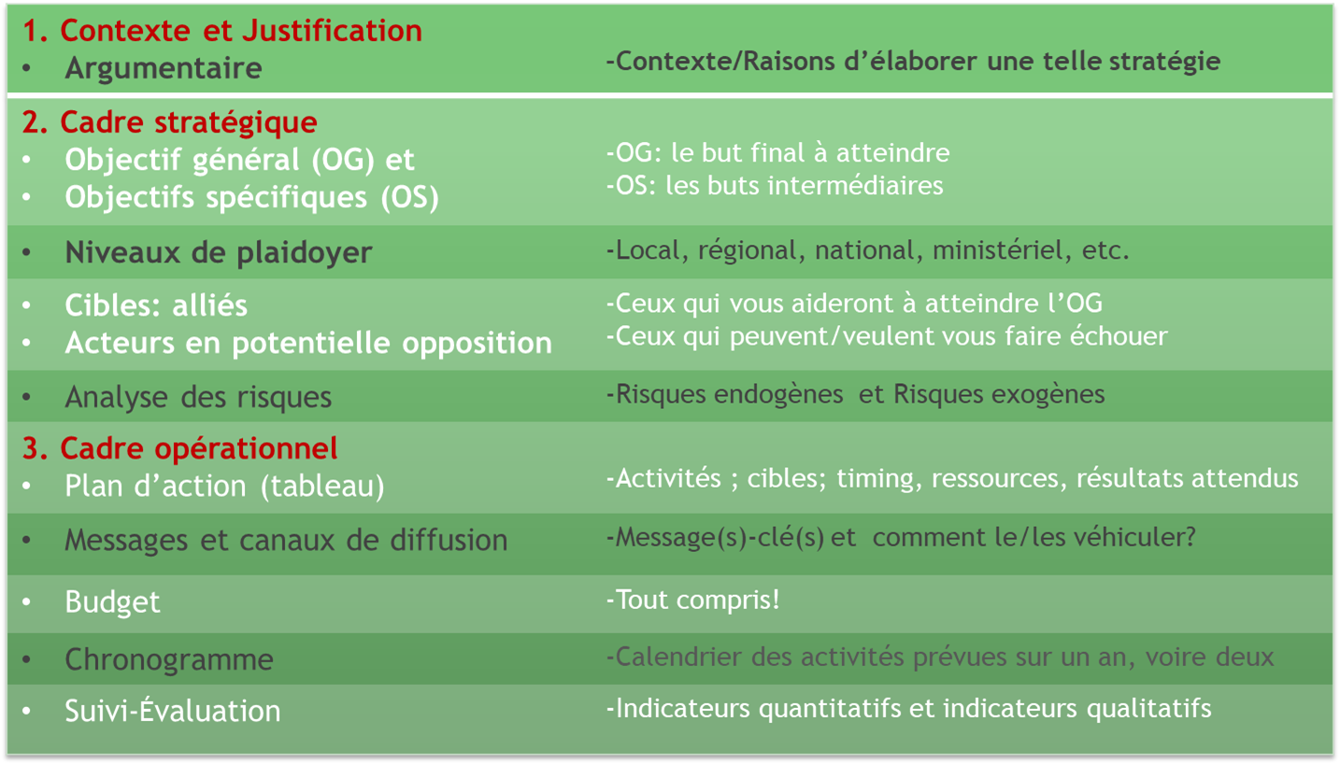
Partie 2: Alliance Comm ‘ & Plaidoyer
5. Réfléchissons à votre plaidoyer commun Nutrition
26

Slide 27
Partie 2: Alliance Comm ‘ & Plaidoyer
6. Leadership
Soyez vigilante-s
-Un plaidoyer commun implique qu’on renonce +/- à son « drapeau » pour le collectif ;
-Querelles de leadership: souvent à l’origine de l’échec du plaidoyer (dissensions internes, perte de crédibilité, éclatement du groupe, initiatives en ordre dispersé, désintérêt des décideurs, etc.)
Débriefing régulier pour rester en « phase »
-Clarifier la distribution des rôles/responsabilités dès le début + éléments de langage;
-Établir ensemble la « marge de manœuvre » laissée à chaque structure pour parler/agir en son nom propre;
-Tenir informés les membres de l’évolution du plaidoyer (minutes, etc.).
Quatre étapes
-Coordination pour l’élaboration du plaidoyer;
-Conduite du plaidoyer (Niamey et hors Niamey);
-Suivi-évaluation;
-Phase post-plaidoyer;
-Médiatisation (porte-parole).
27
Notes:
-Éléments de langage: la terminologie que vous choisissez dans votre plaidoyer. Elle doit être en phase avec celle de vos interlocuteurs sauf si votre intention est de susciter une réaction précise. Les éléments de langage doivent être acceptés et utilisés par votre groupe de plaidoyer dans votre communication. Il en va de même des statistiques et autres données d’illustration.
Exemples: faut-il dire éradication de la malnutrition, ou réduction drastique, ou forte diminution à l’horizon 2025-2030?

Slide 28
Partie 2: Alliance Comm ‘ & Plaidoyer
Grand merci, encore une fois!
Place au débat et… à la pratique
28

Slide 29
Partie 2: Alliance Comm ‘ & Plaidoyer
Exercice pratique en 3 groupes
Thème 1: Construisez un plaidoyer pour convaincre les parties prenantes d’avoir une approche multisectorielle pour la Nutrition;
Thème 2: Construisez un plaidoyer pour convaincre les parties prenantes d’utiliser des outils de collecte communs et nationaux sur le terrain;
Thème 3: Construisez un plaidoyer autour d’un thème fédérateur et commun: ce qui vous semble le plus urgent aujourd’hui dans le secteur de la nutrition au Niger.
Chaque groupe présentera en 20 minutes maximum (technique du scénario de l’ascenseur): contexte et justification; objectifs, résultats attendus, cibles, analyse des risques, activités à déployer, vecteurs de communication, suivi-évaluation et leadership.
29
Notes:
Diapo 2. Plan de la session
20 secondes.

Slide 30
Partie 2: Alliance Comm ‘ & Plaidoyer
Bon travail!
30
Notes:
Diapo 2. Plan de la session
20 secondes.

